Slide 1

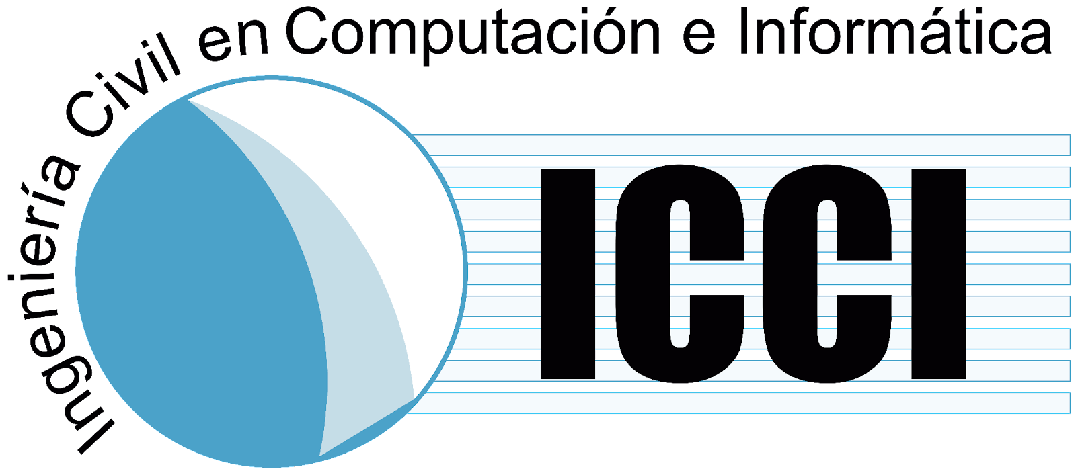
Proyecto 1 Fundamentos de lenguaje de programación
Integrantes: Diego Esquivias
Renato Barria
Mauricio Muñoz
Nicolas Villarroel

Slide 2



Introducción

Slide 3

Objetivo
Se busca realizar un sistema para un psicólogo para que así este pueda observar el estado mental de sus pacientes y obtener un diagnostico.

Slide 4
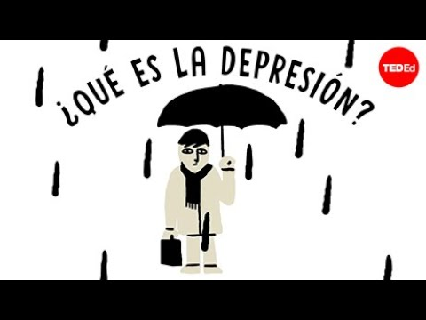
¿Qué es la depresión?
La depresión es un trastornó mental caracterizado por un bajo estado de animo se puede describir como el hecho de sentirse triste, melancólico, infeliz, abatido o derrumbado.

Slide 5
Síntomas principales
Síntomas Nucleares
Tristeza patológica
Perdida de interés
Cansancio exagerado
Disminución de la vitalidad
Otros síntomas
Sentimientos de culpa o incapacidad
Irritabilidad
Pesimismo ante el futuro
Ideas de muerte o de suicidio
Perdida de confianza en uno mismo
Entre otras

Slide 6
Preguntas utilizadas en los test
¿Sientes que eres menos valioso que el resto?
¿Has perdido o ganado una cantidad de peso importante recientemente (último mes)?
¿Tienes sentimientos persistentes de tristeza, desesperanza o vacío ?
¿Estas más irritable últimamente?
¿Qué tan a menudo piensas en las demás personas (amigos, familiares, etc.)?
¿Tienes problemas para tener relaciones sociales?
¿Como duermes últimamente?
¿Te cuesta disfrutar de las actividades que normalmente te gusta realizar?
¿últimamente cuentas con el mismo apetito de siempre?
¿Qué tan a menudo sales con amigos o realizas actividades grupales?
¿Tienes problemas de concentración regularmente?
¿Te encuentras sin ganas o energías frecuentemente?

Slide 7
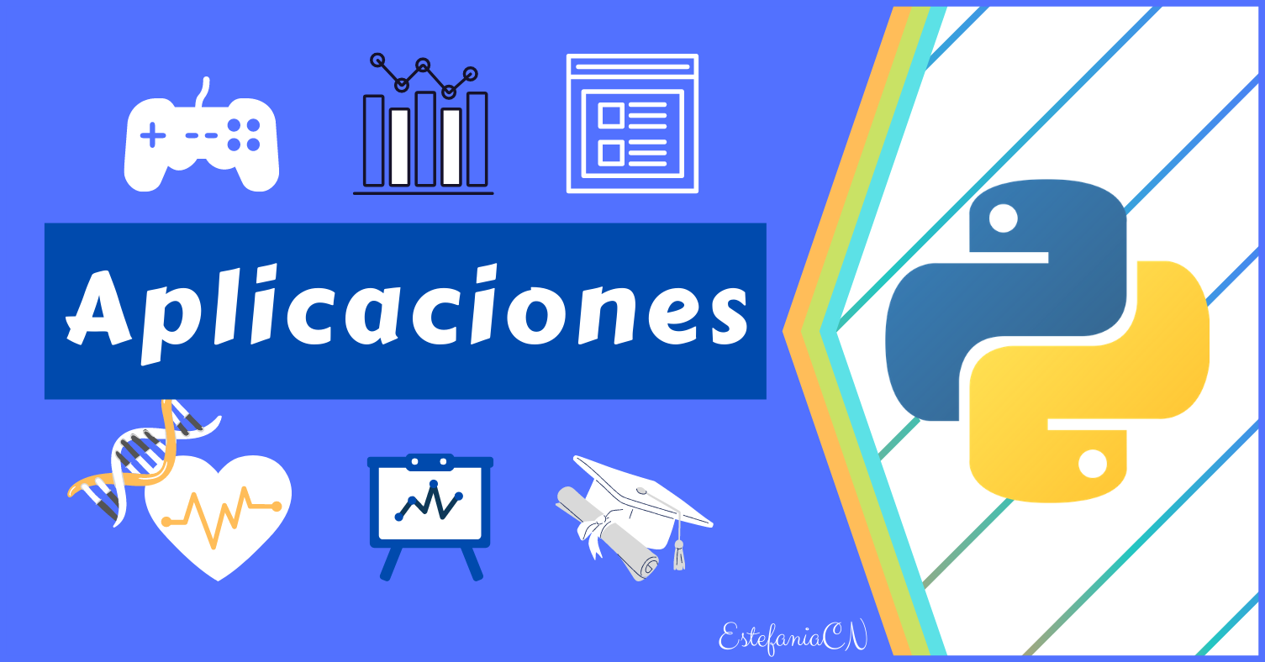
Lenguaje utilizado
Para el proyecto se utilizo el lenguaje de programación Python, este es un lenguaje de alto nivel.

Slide 8
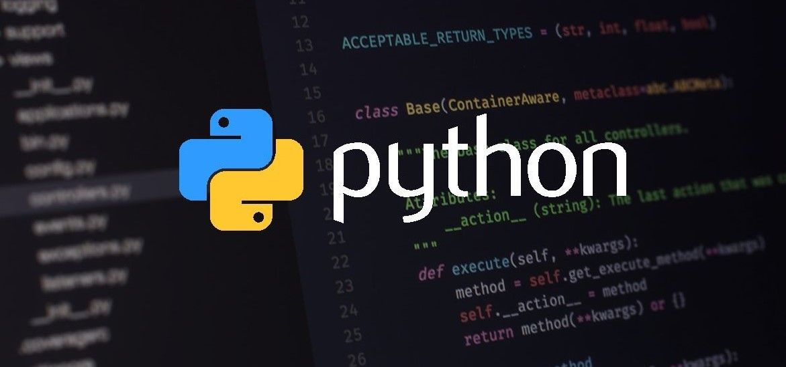
Ventajas del lenguaje
Python es un lenguaje de alto nivel.
Se le considera como un lenguaje de paradigmas múltiples.
Contiene una amplia colección de bibliotecas.
Compatible con todos los sistemas operativos.

Slide 9
Desventajas del lenguaje
Presenta lentitud
Requiere mucha memoria
No se puede utilizar en el móvil

Slide 10
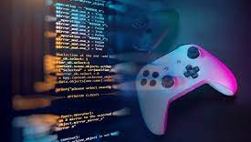
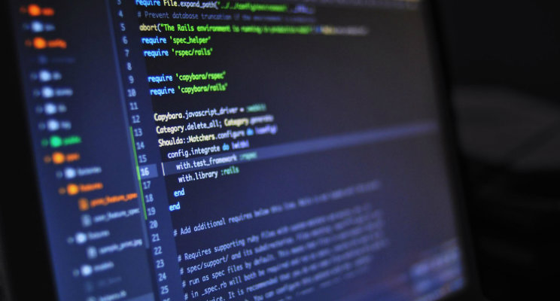


Usos en la vida real
Python es utilizado en un gran rango de campos.

Slide 11

Base de datos utilizada
La base de datos utilizada para este trabajo fue MySQL, este se basa en un modelo de cliente-servidor.
Desarrollada para manejar bases de datos.

Slide 12
Características de MySQL
Permite almacenar y acceder a datos.
Escrito en C y C++.
Contiene un sistema de privilegios de acceso.
Forks.

Slide 13

Conclusión
En este trabajo se aprendió mas sobre el funcionamiento de Python y como entrelazarlo con la base de datos, también se estudió sobre la depresión y como se puede detectar a través de preguntas relacionadas a diferentes tipos de actividades.

